Slide 1
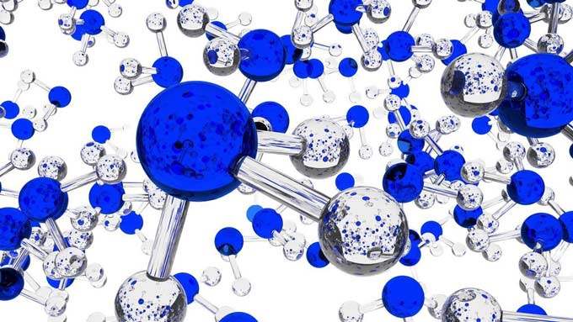
ای نام تو بهرین سر اغاز بی نام تو نامه کی کنم باز
موضوع : امونیاک
استاد :
ارائه دهنده :
بهار 1399

Slide 2
معرفی امونیاک

Slide 3
گازی بی رنگ است که متشکل از گاز های هیدروژن و نیتروژن و دارای فرمول شیمیایی NH3 است. با بویی متمایز که یک ماده شیمیایی بسیار با ارزش و ماده کلیدی در تولید انواع محصولات شیمیایی می باشد و جهت مصارف مختلف آن را به صورت آمونیاک مایع نیز مورد استفاده قرار می دهند. این ماده به طور طبیعی در در هوا، خاک، آب، گیاهان، جانوران و انسان وجود دارد. بدن انسان هنگامی که پروتئین غذاهای مصرفی را تجزیه می کند، آن ها را به آمونیاک و آمینو اسید تبدیل می کند.
حدود 80 درصد کل آمونیاک تولید شده در سطح جهان در تولید کود مورد استفاده قرار می گیرد. در مصارف غذایی می توان گفت که بی کربنات آمونیوم که از آن به آمونیاک خوراکی نیز یاد می شود، در صنعت بیسکوییت سازی کاربرد نسبتا زیادی دارد. ساختار شیمیایی این ماده با ارزش شیمیایی در حالت مایع را در تصویر زیر ملاحظه می کنید.

Slide 4
تاریخچه آمونیاک
آمونیاک به مناسبت کشف ترکیبی به نام کلرور آمونیاک در نزدیکی معبد آمون در مصر بود. کلرور آمونیاک همان نشادر است.
آمونیاک به شکل نمک آمونیاک نخستین بار توسط شیمیدان مسلمان جابربن حیان شیمیدان ایرانی در قرن 8 شناخته شد. نخستین کسی که گاز آمونیوم خالص را بدست آورد یک شیمیدان انگلیسی به نام جوزف پریستلی بود. وی آمونیوم خالص را در سال 1774 تهیه کرد و اسمش را هوای قلیایی نهاد در اوایل آمونیاک اغلب از روش تقطیر خشک سبزیجات نیتروژن دار و فضولات حیوانی بدست می آمد. امروزه در روش های مدرن تولید آمونیاک ابتدا گاز طبیعی یا LPG و یا نفت را به گاز هیدروژن تبدیل می کنند.

Slide 5
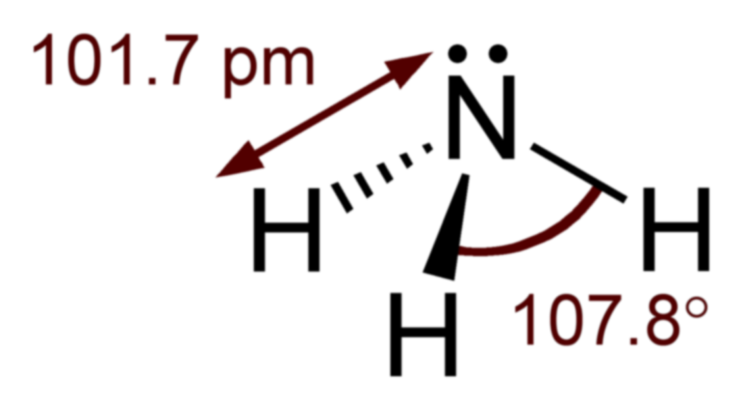
مشخصات آمونیاک
نام شیمیایی : آمونیاک.
اسامی مترادف با آمونیاک : آمونیاک مایع، محلول آمونیاک، Hydrogen nitride ،Trihydrogen nitride، انیدروس آمونیاک، هیدروکسید انیدروس آمونیوم.
گرید محصول : آمونیاک صنعتی ، آمونیاک آزمایشگاهی.
فرمول مولکولی : NH3
خلوص : آمونیاک 25 درصد.
شکل ظاهری : مایع بی رنگ تحت فشار.
رنگ : بی رنگ.
بو : بوی تند ، نافذ و شدیدا محرک دارد.
نقطه ذوب : 77/7- درجه سانتی گراد.
نقطه جوش : 33/4-درجه سانتی گراد.
حلالیت در آب : قابلیت انحلال بالایی دارد.

Slide 6
خصلت بازی
آمونیاک طبق نظریه‌های اسید و باز برونستد-لوری و لوویس، یک ترکیب بازی محسوب می‌شود. pH محلول آبی آن هم بیش‌تر از ۷ است که این واقعیت را آشکار می‌سازد. واکنش زیر، خصلت بازی مولکول آمونیاک را توضیح می‌دهد:
واکنش تفکیک بازی آمونیاک:
NH₃(aq) + H₂O(l) → NH₄+(aq) + OH-(aq(

Slide 7
روش های تولید امونیاک
پیش از ابداع روش سنتز آمونیاک از گاز های سازنده اش یعنی نیتروژن و اکسیژن، این ماده را از روشی پرهزینه که نیاز به انرژی زیادی بود به دست می آوردند. این واکنش به این صورت بود که آب با کلسیم سیانامید واکنش می داد و ماده مورد نظر تولید می شد. این واکنش به صورت زیر انجام می گرفت:
کلسیم سیانامید مورد نیاز نیز طبق واکنش های زیر به وجود می آمد:

Slide 8
روش هابر
روش هابر برپایه سنتز کاتالیستی آمونیاک از گازهای هیدروژن و نیتروژن بود. هابر در سال 1905 با استفاده از دمای بالا (500 °(C ، فشار بالا (150 تا 200 اتمسفر) و یک کاتالیست آهنی توانست این دو گاز تقریبا غیرفعال را ترکیب کرده و آمونیاک را تولید کند. همکاری هابر و بوش باعث شد که در سال 1913 سنتز آمونیاک در فشار بالا محقق شود.
اولین واحد تجاری برای تولید این ماده توسط شرکت BASF در آلمان راه اندازی شد که ظرفیت تولید 30 تن در روز را داشت. امروزه نیز تولید آمونیاک بر همان پایه روش هابر – بوش استوار است ، هرچند که این روش در طول سالیان شاهد بهبودها و به روز رسانی های زیادی بوده است. در یکی از این روش ها واکنش در دمای 500 درجه سانتیگراد و فشار 200 اتمسفر انجام می گیرد ، در هر بار عبور گازها تنها بین 10 تا 18% از آمونیاک مورد انتطار تولید می شود. برای حل این مشکل جریان گازهای برگشتی در یک سیکل دوباره به راکتور واکنش برمیگردند و با این کار می توان به 97% آمونیاک مورد نظر دست پیدا کرد.

